Slide 1
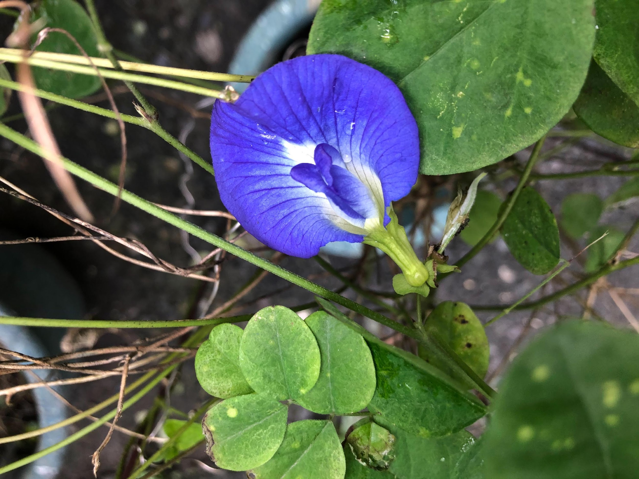
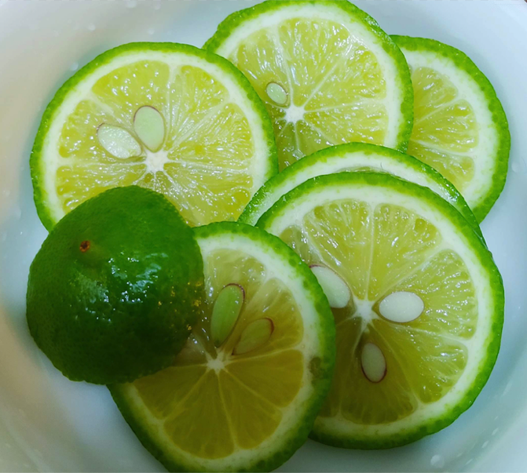
科藝遊
蝶豆花變身秀

Slide 2
任務一 誰最色 越多越好
材料
乾燥蝶豆花 5朵
檸檬酸 1匙
小蘇打 1匙
熱水 100ml
器材
50ml 燒杯 2個
250ml 燒杯 1個
水餃盤 1個
玻棒 1支
滴管 3支

Slide 3
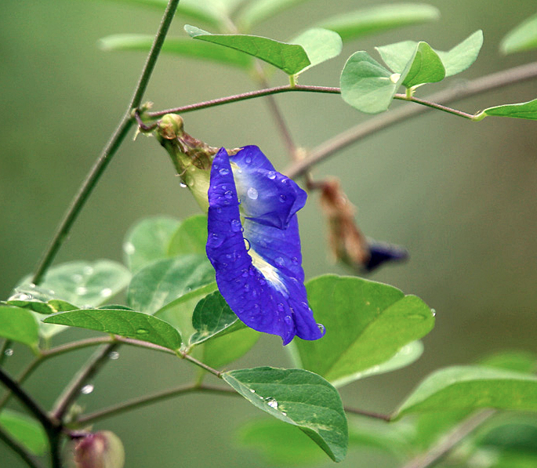
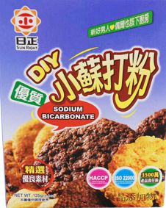
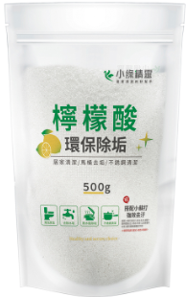
材料介紹

Slide 4
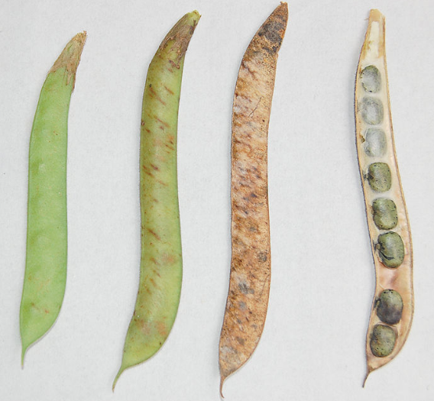
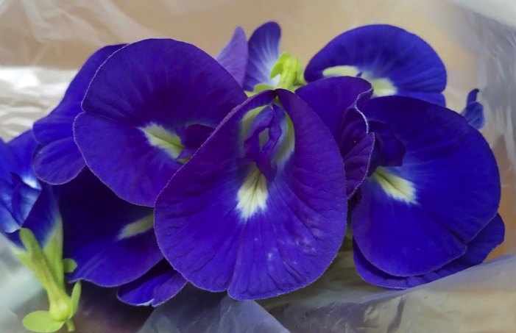
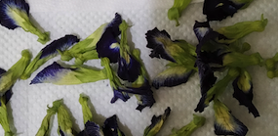
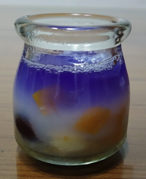
蝶豆花
原產於亞洲熱帶國家
引進當綠肥植物
富含花青素
抗氧化、保護眼睛
抗凝血 、
促進子宮收縮
食用色素、飲料、
酸鹼指示劑
鄭大師蝶豆花趣談
http://www.masters.tw/129191/butterfly-pea

Slide 5
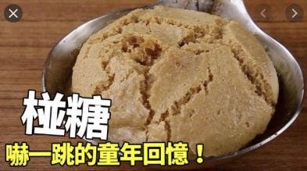
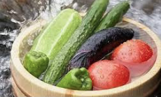
認識 小蘇打粉 （1）
碳酸氫鈉

Slide 6
認識 小蘇打粉 （2）
碳酸氫鈉
俗稱：烘焙鹼
化學名：碳酸氫鈉
化學式：NaHCO₃
物理性質：略溶於水
化學性質：弱鹼
用途：洗潔劑
膨鬆劑：受熱產生CO₂
中和劑：胃酸、
平衡巧克力酸性
小蘇打粉10大謠傳
https://www.youtube.com/watch?v=lBK4zbC0FJ8

Slide 7
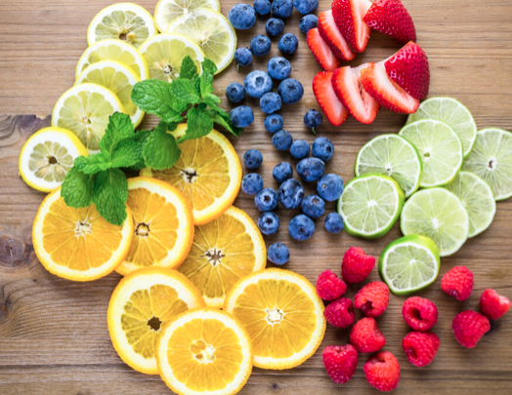
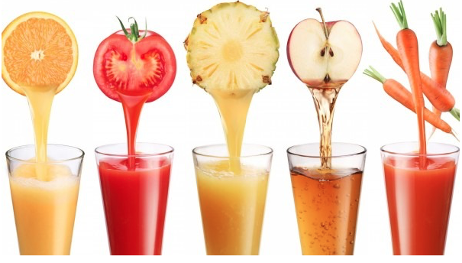
認識 檸檬酸 （1）
碳酸氫鈉

Slide 8
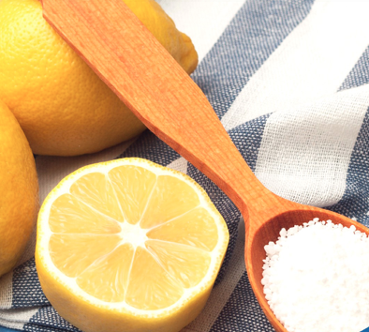
認識 檸檬酸 （2）
碳酸氫鈉
又稱：枸櫞酸
化學式：C₆H₈O₇
物理性質：溶解度>NaHCO₃
化學性質：弱酸
用途：
天然防腐劑、酸味添加劑
檸檬酸循環：
脂肪、醣類
蛋白質
代謝
CO₂

Slide 9
認識 檸檬酸 （3）
碳酸氫鈉
詹姆斯·柯里
發現史
8世紀波斯鍊金術師賈比爾
1784：舍勒首次從檸檬汁結晶分離而得的物質。
1890：工業製造始於的義大利檸檬汁工廠。
微生物製造法：
1893韋默爾以青黴菌＋糖
1917詹姆斯•柯里黑麴黴高效能製造，現今輝瑞公司以此法製造。

Slide 10
操作 方法
碳酸氫鈉
詹姆斯·柯里
蝶豆花放入250ml燒杯中，加熱水100ml攪拌，使顏色變深。
檸檬酸和碳酸氫鈉分別加水20ml溶解於50ml燒杯中。
用滴管取適量蝶豆花水於水餃盤中。
再用滴管分別取不同量的檸檬酸水和碳酸氫鈉水溶液，調出不同顏色。

Slide 11
觀察 討論發表
碳酸氫鈉
詹姆斯·柯里
檸檬酸加入蝶豆花水後，顏色變化為何？
碳酸氫鈉加入蝶豆花水後，顏色變化為何？
想想看，蝶豆花水可以用哪些物質來取代？

Slide 12
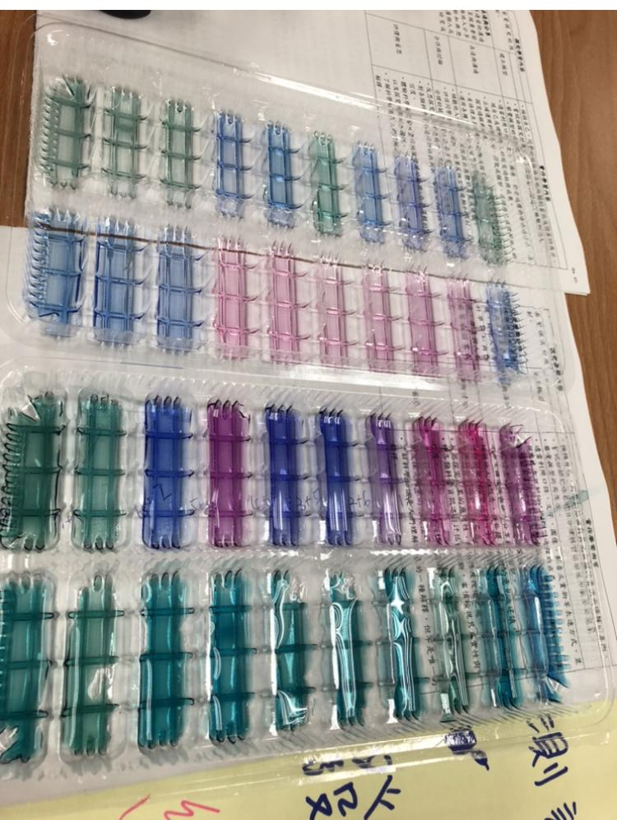
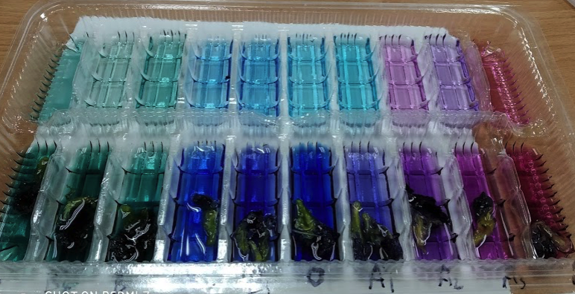
操作 結果
碳酸氫鈉
詹姆斯·柯里

Slide 13
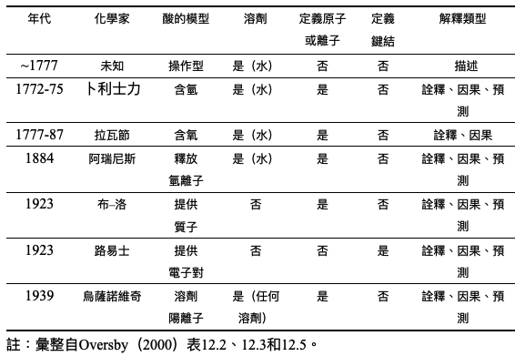
酸鹼 理論
碳酸氫鈉
詹姆斯·柯里

Slide 14
酸鹼 定義
碳酸氫鈉
詹姆斯·柯里
物質溶於水中含有H⁺ 或 OH⁻。
酸性：[H⁺] > [OH⁻]
pH < 7
中性：[H⁺] = [OH⁻]
pH = 7
鹼性：[H⁺] < [OH⁻]
pH > 7

Slide 15
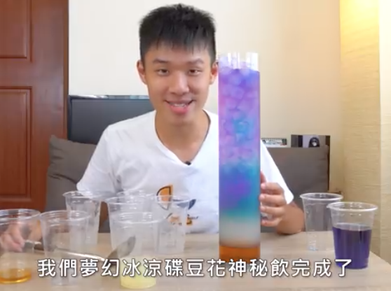
實驗 短片
碳酸氫鈉
詹姆斯·柯里
夢幻蝶豆花飲品
https://www.youtube.com/watch?v=JcqrI9VvI_Q

Slide 16
任務二 電逼供 蝶豆花
材料
任務一剩下的蝶豆花水
1M 硝酸鉀水溶液(1mL)
器材
U型試管 1支
250ml 燒杯 1個
筆芯（碳棒） 2枚
鱷魚夾 2條
電池 4顆
電池座 1個

Slide 17
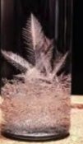
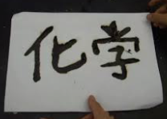
認識 硝酸鉀 （1）
碳酸氫鈉
星火燎原

Slide 18
認識 硝酸鉀 （2）
碳酸氫鈉
俗稱：火硝或土硝
化學式：ＫNO₃
物理性質：易溶於水
化學性質：中性
用途：
火藥、火柴、燭芯
彩電顯像管、鉀肥
化學試劑、玻璃等

Slide 19
實驗 方法
碳酸氫鈉
詹姆斯·柯里
將1ml 硝酸鉀水溶液倒入蝶豆花水中。
溶液混合好後倒入U型管中。
鱷魚夾夾好筆芯並分別置入U型管兩開口中。
通電觀察兩碳棒周圍的變化。

Slide 20
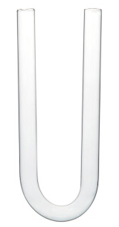
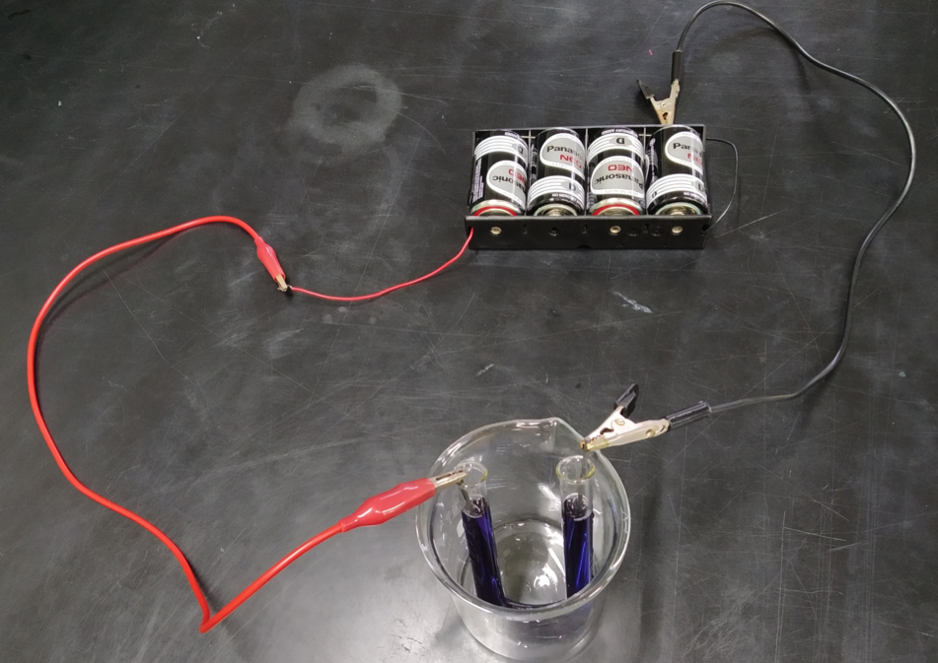
實驗 裝置
碳酸氫鈉
詹姆斯·柯里
＋
-
筆芯

Slide 21
觀察 討論發表
碳酸氫鈉
詹姆斯·柯里
實驗過程中，正極有哪些現象？
實驗過程中，負極有哪些現象？
請根據任務一的結果來論述顏色變化的可能性。

Slide 22
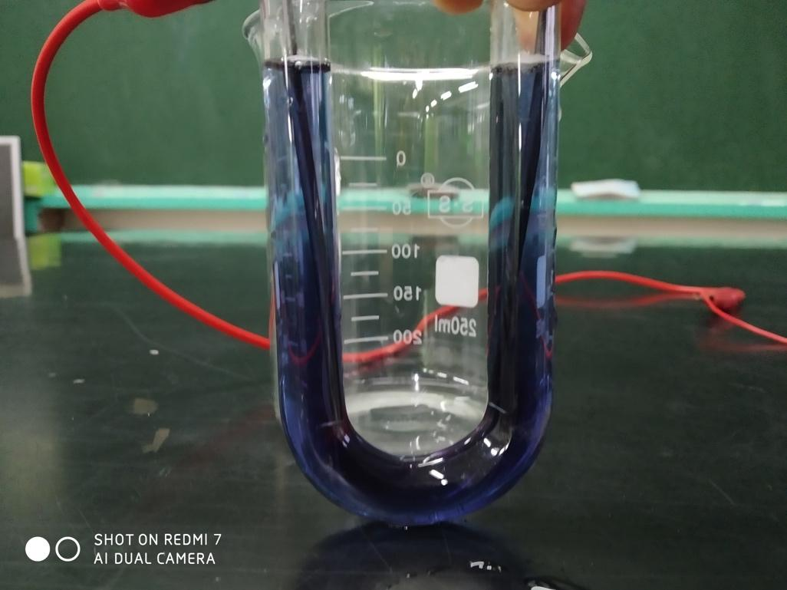
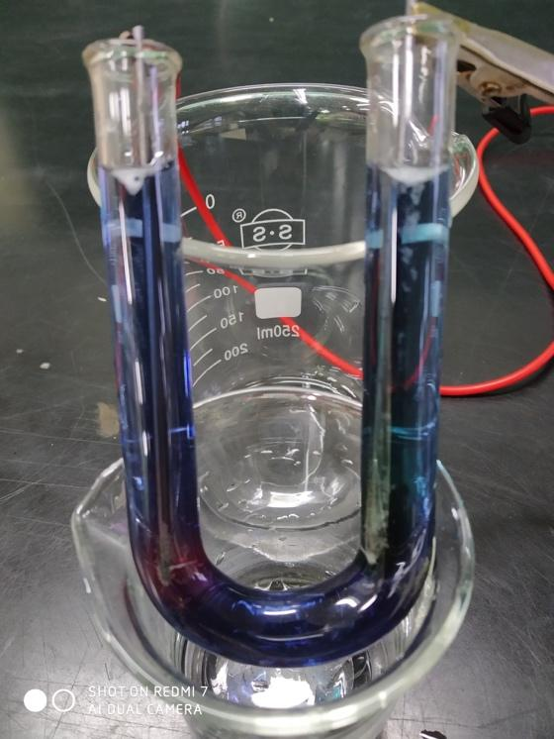
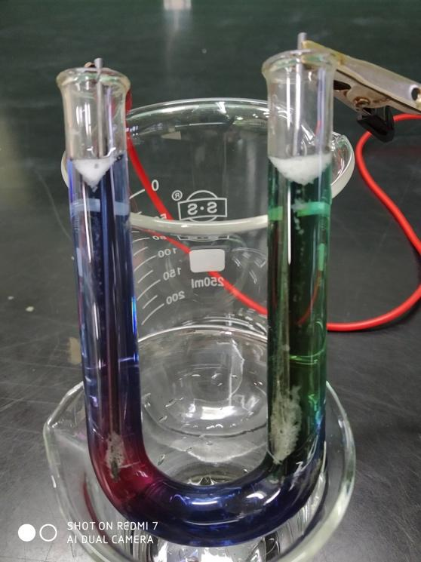
實驗 結果
碳酸氫鈉
詹姆斯·柯里

Slide 23
實驗 理論
碳酸氫鈉
詹姆斯·柯里
電解水實驗
硝酸鉀幫助導電
筆芯當惰性電極
蝶豆花當酸鹼指示劑
正負極產生的反應：
陽極（+）：
2H₂O→ O₂ ＋4H⁺＋ 4e–
陰極（–）：
2H₂O ＋ 2e–→ H₂＋2OH–

Slide 24
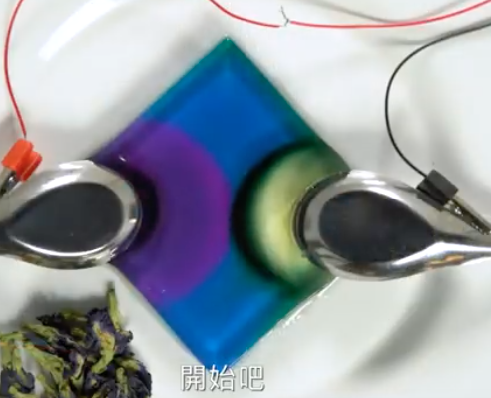
實驗 短片
碳酸氫鈉
詹姆斯·柯里
蝶豆花果凍實驗
https://www.youtube.com/watch?v=prPuPUtO8c4

Slide 25
任務三 神秘黃金布
材料
任務一剩下的檸檬酸
任務一剩下的碳酸氫鈉
器材
黃布 1條
滴管 2支
保鮮膜 1張

Slide 26
操作 方法
碳酸氫鈉
詹姆斯·柯里
將黃布平鋪於保鮮膜上。
滴管吸取碳酸氫鈉溶液在黃布上寫字。
靜置五分鐘，觀察顏色變化。
若有顏色改變，用滴管吸取檸檬酸滴在字上，觀察顏色變化。

Slide 27
觀察 討論發表
碳酸氫鈉
詹姆斯·柯里
碳酸氫鈉滴在黃布上，顏色變化為何？
檸檬酸滴在黃布上，顏色變化為何？
請根據任務一的結果來論述顏色變化的可能性。

Slide 28
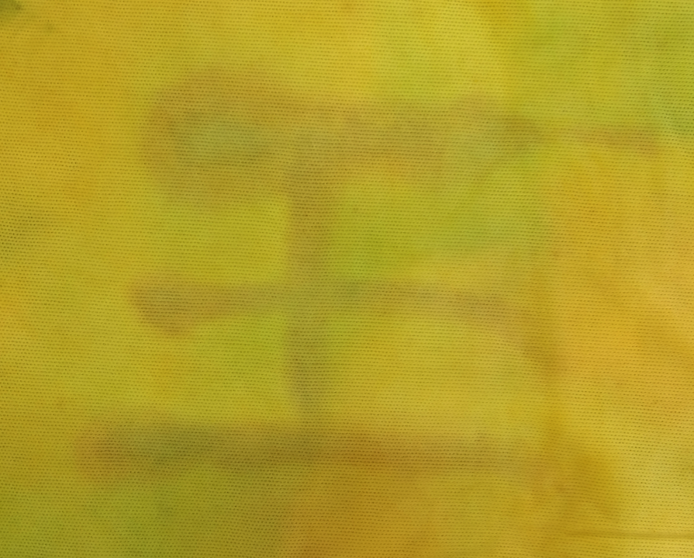
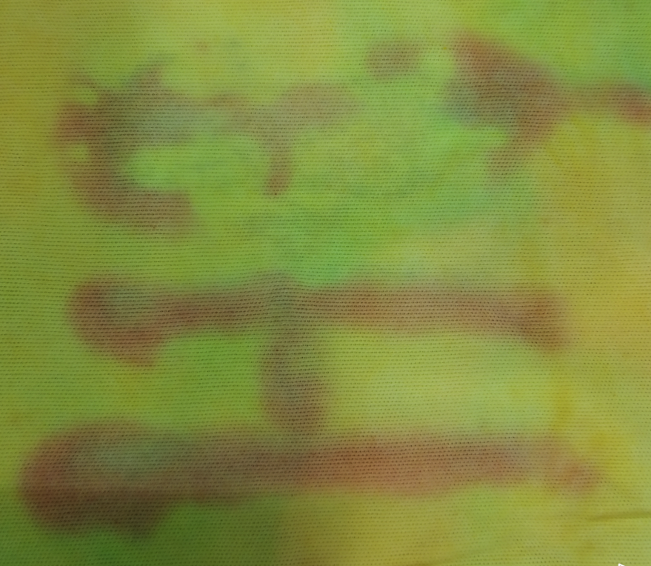
操作 結果
碳酸氫鈉
詹姆斯·柯里

Slide 29
實驗 理論
碳酸氫鈉
詹姆斯·柯里
酸鹼變色原理
黃色是薑黃粉染色
薑黃粉當酸鹼指示劑
薑黃中含有薑黃素 在pH＜7.4下呈黃色；在pH＞8.6下呈紅褐色。
薑黃素的反應顏色變化是可逆的。

Slide 30
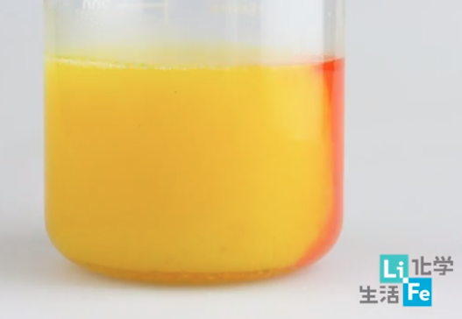
實驗 短片
碳酸氫鈉
詹姆斯·柯里
傳奇黃金水
https://www.lifechem.tw/blog/170803

Slide 31
“春天是綠色的，夏天是紅色的，秋天是黃色的，冬天是白色的。”
“四季也有顏色？”
“是的，只要你有發現的心，四季的顏色是多彩的。”

Slide 32
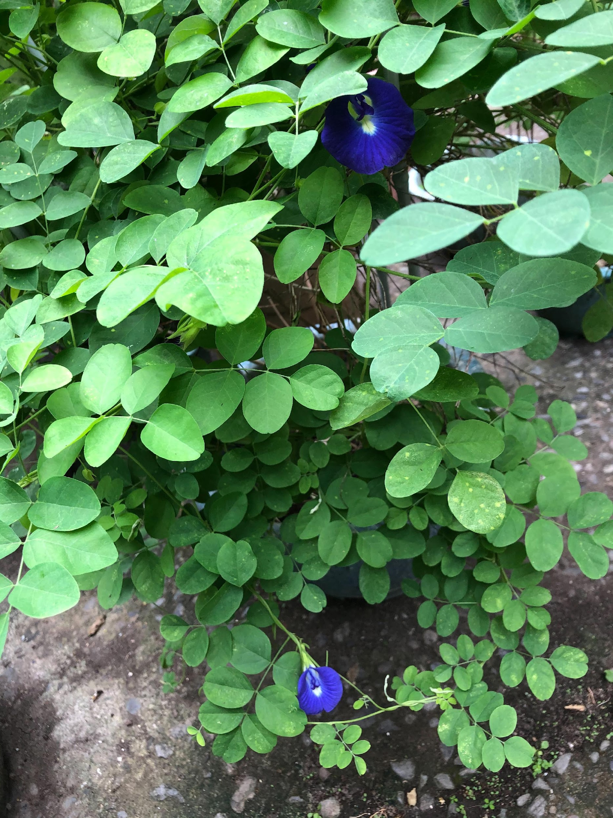
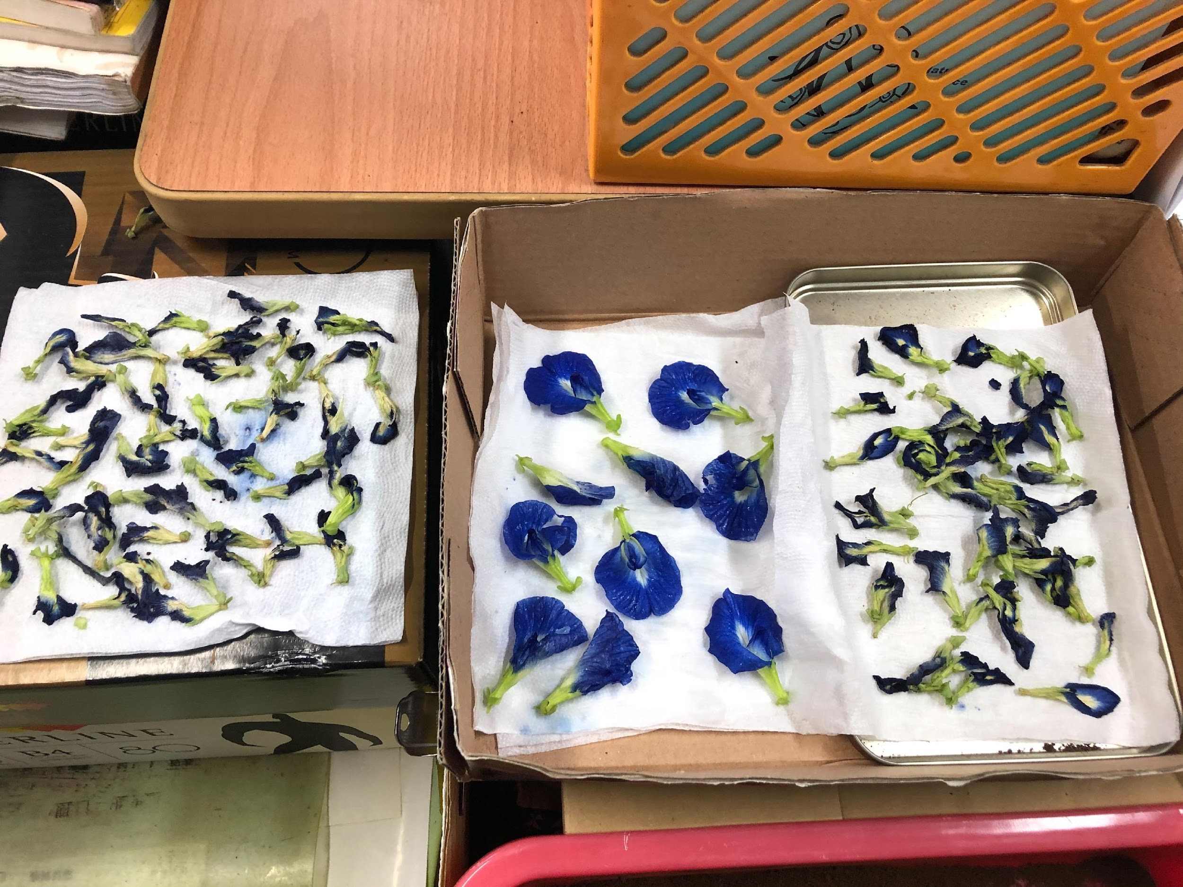
THANKS!
銘傳ㄟ蝶豆花！

